Slide 1
Буква Я в начале слова. Закрепление
написания букв А, а, Я. я.
Учитель начальных классов МБОУ СОШ №5 г. Одинцово
Резняк И. Т.
Notes:
Закрепление написания

Slide 2
Загадка
Сто один брат
Все в один ряд
Связаны стоят

Slide 3
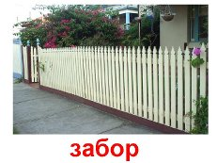

Slide 4
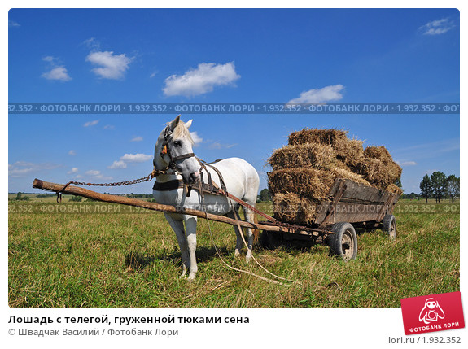

Slide 5
Загадка
Это что там, в дымке тает,
Птицей по волнам летает?
Паруса меняет вахта,
Держит нос по ветру.

Slide 6
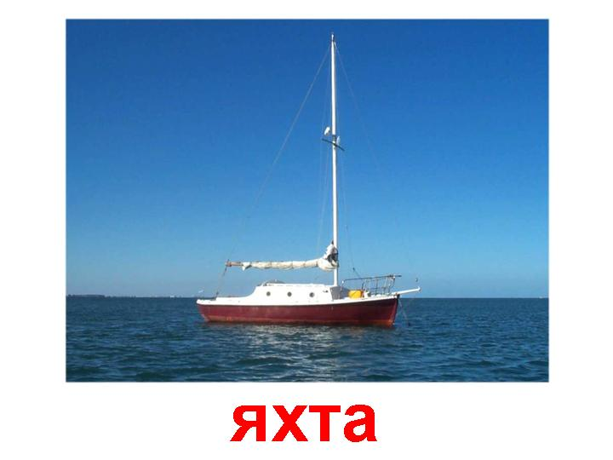

Slide 7
Загадка
Когда нужен -
В реку бросают,
А когда не нужен -
Наверх поднимают.

Slide 8
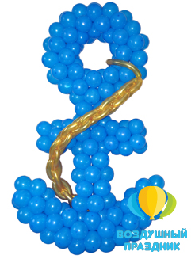

Slide 9
Слова с буквой «Я»
Яша Емеля
семя Ляля
Яблоко яма
Оля Леня
Язык ягода

Slide 10
Запомним слова

